Slide 1



Chapter5. 그래프를 이용한 데이터 탐색

Slide 2

목차
주제!
I. 데이터 종류
II. 단일변수 범주형 데이터 탐색
III. 단일변수 연속형 데이터 탐색
IV. 다중변수 자료의 탐색_산점도
V. 다중변수 자료의 탐색_상관분석
VI. 다중변수 자료의 탐색_선그래프
VII. 응용

Slide 3
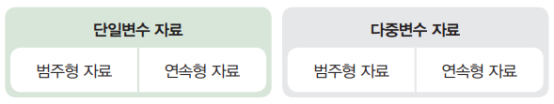
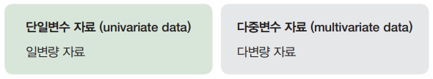
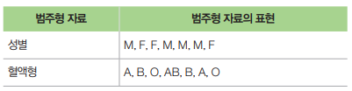
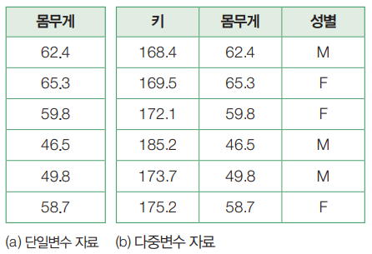

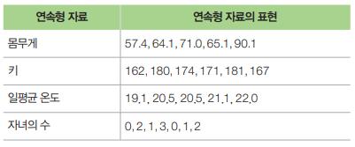
[요약1]
* 단일변수와 다중변수, 범주형데이터와 연속형 데이터
변수하나
변수 여러개
3

Slide 4
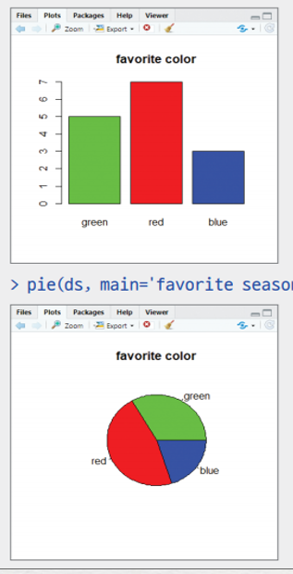
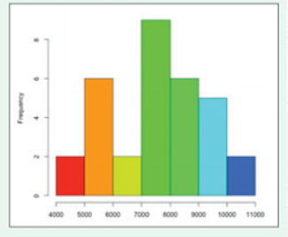
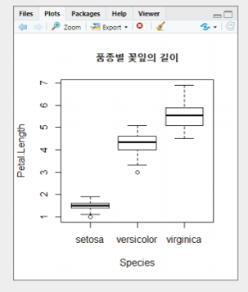
[요약2]
단일변수 범주형 데이터 탐색
단일변수 연속형 데이터 탐색
평균과 중앙값
mean(weight.heavy) # 평균
median(weight) # 중앙값
quantile(mydata, (0:10)/10) # 10% 단위로 구간을 나누어 계산
var(mydata) # 분산
sd(mydata) # 표준편차
range(mydata) # 값의 범위
diff(range(mydata)) # 최댓값, 최솟값의 차이
히스토그램
hist(dist, main="Histogram for 제동거리“) # 데이터(data)
상자그림
boxplot(dist, main="자동차 제동거리")
도수분포표의 작성
table(favorite) # 도수분포표 계산
table(favorite)/length(favorite) # 비율 = 해당갯수/전체갯수
단일변수 범주형 데이터 탐색
막대그래프
barplot(ds, main='favorite season')
원그래프
pie(ds, main='favorite season')
4

Slide 5
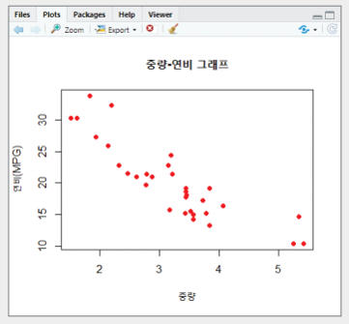
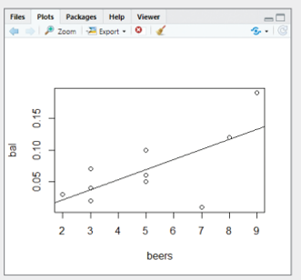
[요약3]
다중변수 자료의 탐색_산점도
그룹 정보가 있는 두 변수의 산점도
iris.2 <- iris[,3:4] # 데이터 준비
point <- as.numeric(iris$Species) # 점의 모양
point # point 내용 출력
color <- c("red","green","blue") # 점의 컬러
plot(iris.2, main="Iris plot",pch=c(point), col=color[point])
다중변수 자료의 탐색_ 상관분석
beers = c(5,2,9,8,3,7,3) # 데이터 입력
bal <- c(0.1,0.03,0.19,0.12,0.04,0.0095,0.07)
tbl <- data.frame(beers,bal) # 데이터프레임 생성
tbl
plot(bal~beers,data=tbl) # 산점도
res <- lm(bal~beers,data=tbl) # 회귀식 도출(둘간의 관계식)
abline(res) # 회귀선 그리기(두 변수간의 관계 그리기)
cor(beers,bal)
5

Slide 6
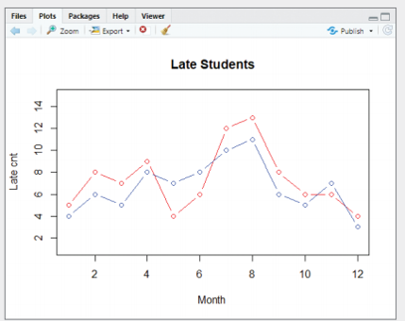
[요약4]
다중변수 자료의 탐색_ 선그래프
month = 1:12
late1 = c(5,8,7,9,4,6,12,13,8,6,6,4)
late2 = c(4,6,5,8,7,8,10,11,6,5,7,3)
plot(month, # x data
late1, # y data
main="Late Students",
type= "b", # 그래프의 종류 선택(알파벳)
lty=1, # 선의 종류(line type) 선택
col="red", # 선의 색 선택
xlab="Month ", # x축 레이블
ylab="Late cnt", # y축 레이블
ylim=c(1, 15) # y축 값의 (하한, 상한)
)
lines(month, # x data
late2, # y data
type = "b", # 선의 종류(line type) 선택
col = "blue") # 선의 색 선택
6

Slide 7
I. 데이터의 종류

Slide 8
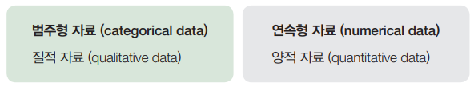
1. 데이터의 특성에 따른 분류
그룹을 만들 수 있는 자료
어떤 공통성이 없는 값으로 만들어진 자료
1.1 범주형 데이터
범주형 데이터(categorical data)는 질적 데이터(qualitative data)라고도 부르며, 성별과 같이 범주 또는 그룹으로 구분할 수 있는 값으로 구성된 데이터
그룹(범주)를 만들어 보세요.
남자
여자
둥근모양
사각모양

Slide 9
1. 데이터의 특성에 따른 분류
그룹을 만들 수 있는 자료
어떤 공통성이 없는 값으로 만들어진 자료
그룹(범주)를 만들어 보세요.
둥근모양
사각모양
여자
남자

Slide 10
1. 데이터의 특성에 따른 분류
범주형 데이터의 값들은 기본적으로 숫자로 표현할 수 없고, 대소(大小) 비교나 산술 연산이 적용되지 않음
아래와 같이 범주형 데이터를 숫자로 표기했다고 해서 계산 가능한 연속형 데이터가 되는 것은 아님
⦁ 성별 : 0, 1 ⦁ 혈액형 : 1, 2, 3, 4

Slide 11
1. 데이터의 특성에 따른 분류
1.2 연속형 데이터
연속형 데이터(numerical data)는 양적데이터(quantitative data)라고도 부르며, 크기가 있는 숫자들로 구성된 데이터
연속형 데이터의 값들은 대소 비교가 가능하고, 평균, 최댓값, 최솟값과 같은 산술 연산이 가능
산술연산 등이 가능

Slide 12
2. 변수의 개수에 따른 분류
단일변수 데이터(univariate data): 하나의 변수로만 구성된 데이터, ‘일변량 데이터’라고도 부름
다중변수 데이터(multivariate data): 두 개 이상의 변수로 구성된 데이터, 다변량 데이터라고 부름. 특별히 두 개의 변수로 구성된 데이터를 이변량 데이터(bivariate data)라고 함
변수하나
변수 여러개

Slide 13
2. 변수의 개수에 따른 분류
변수3개
변수1개
단일변수(하나)
다중변수(여러 개)
매트릭스나 데이터 프레임에 저장하여 분석
열(column)의 개수 = 변수의 개수
벡터로 표현

Slide 14
2. 변수의 개수에 따른 분류
변수의 개수와 데이터의 특성에 따라 세분화된 분류가 가능
세분화된 분류에 따라 각각 서로 다른 분석 방법들이 존재

Slide 15
II. 단일변수 범주형 데이터 탐색

Slide 16
1. 단일변수 범주형 데이터의 탐색이란?
단일변수 범주형 데이터=> 변수(특성)가 하나이면서 데이터의 특성이 범주형인 데이터
범주형 데이터에 대해서 할 수 있는 기본적인 작업은 데이터에 포함된 관측값들의 종류별로 개수를 세는 것
개수를 세면 종류별 비율을 알 수 있음
막대그래프나 원그래프의 작성이 가능
단일변수 범주형 데이터의 예
-> 학생들이 선호하는 계절
WINTER | SUMMER | SPRING | SUMMER | SUMMER
FALL | FALL | SUMMER | SPRING | SPRING

Slide 17
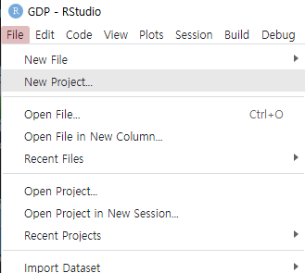
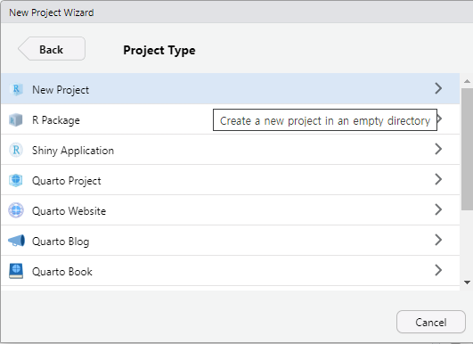
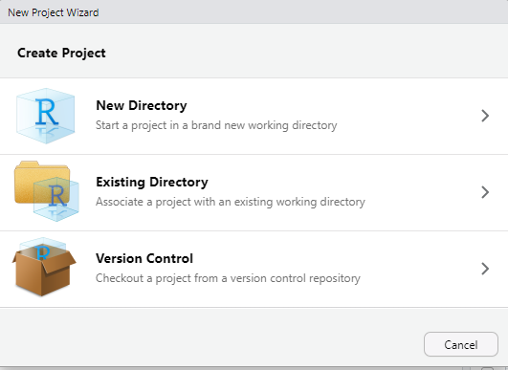
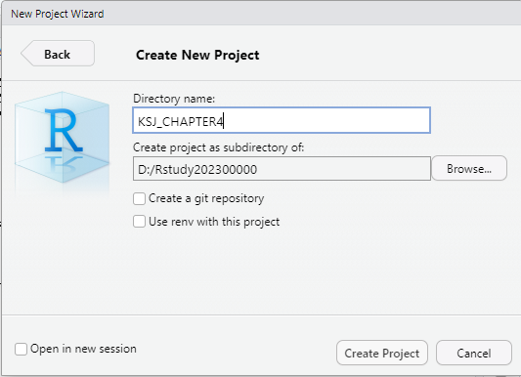
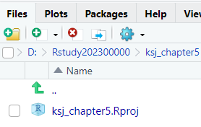
2. 도수분포표의 작성
C난 D드라이브에 [Rstudy]폴더를 생성하고 하고 시작함
17

Slide 18
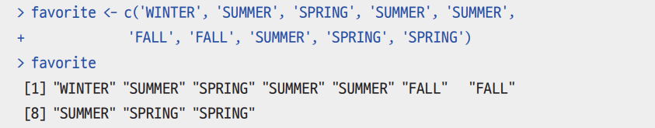
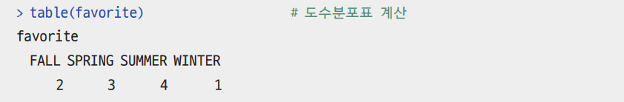
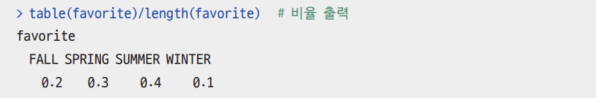
2. 도수분포표의 작성
코드
favorite <- c('WINTER', 'SUMMER', 'SPRING', 'SUMMER', 'SUMMER’, 'FALL', 'FALL', 'SUMMER', 'SPRING', 'SPRING')
favorite # favorite의 내용 출력
table(favorite) # 도수분포표 계산
table(favorite)/length(favorite) # 비율 = 해당갯수/전체갯수
코드를
실습하는 결과

Slide 19
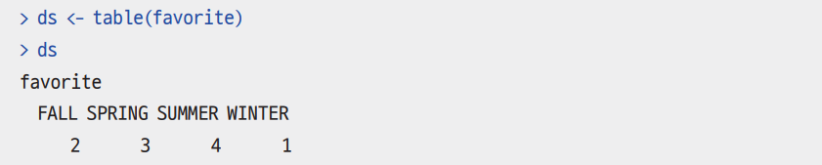
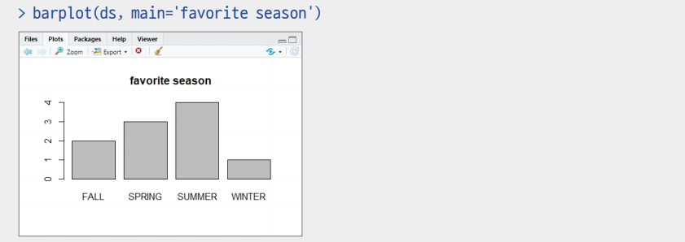
3. 막대그래프
코드
ds <- table(favorite)
ds
barplot(ds, main='favorite season’) #막대 그래프로 좋아하는 계절을 표현
FALL은 2개,SPRING은 3개……

Slide 20
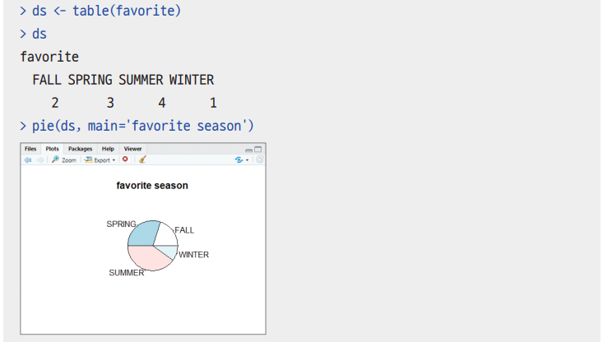
4. 원그래프
코드
ds <- table(favorite)
ds
pie(ds, main=‘favorite seasion’)
원그래프로 출력함……

Slide 21
5. 숫자로 표현된 범주형 데이터
숫자 형태의 범주형 데이터도 문자 형태의 범주형 데이터와 마찬가지로 도수분포를 계산한 후 막대그래프와 원그래프를 그려서 데이터의 내용을 확인
학생 15명이 선호하는 색깔을 조사한 데이터
2, 3, 2, 1, 1, 2, 2, 1, 3, 2, 1, 3, 2, 1, 2
(1=초록, 2=빨강, 3=파랑)
학생들이 선호하는 색의 비율을 분석
코드
favorite.color <- c(2, 3, 2, 1, 1, 2, 2, 1, 3, 2, 1, 3, 2, 1, 2)
ds <- table(favorite.color)
ds
barplot(ds, main='favorite color')
colors <- c('green', 'red', 'blue')
names(ds) <- colors #데이터값 1,2,3을 green, red, blue로 변경
ds
barplot(ds, main='favorite color', col=colors) # 색 지정 막대그래프
pie(ds, main='favorite color', col=colors) # 색 지정 원그래프

Slide 22
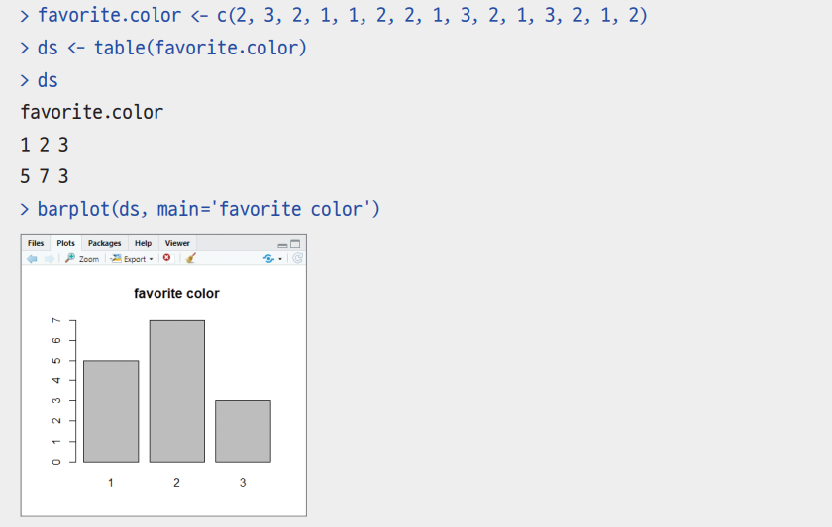

5. 숫자로 표현된 범주형 데이터

Slide 23
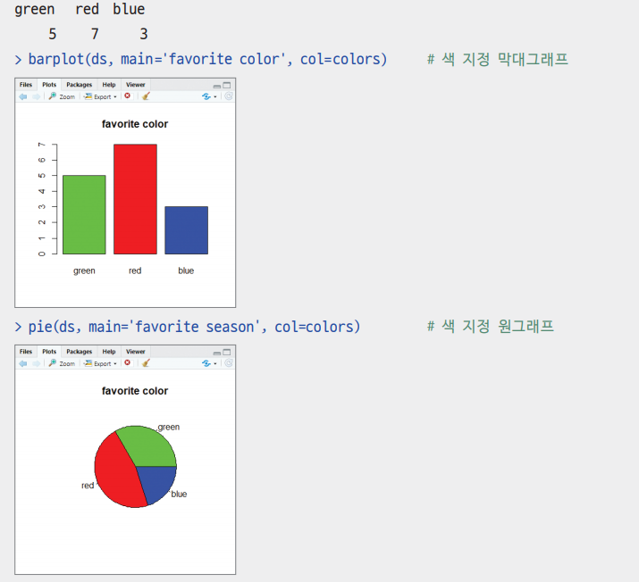
5. 숫자로 표현된 범주형 데이터

Slide 24
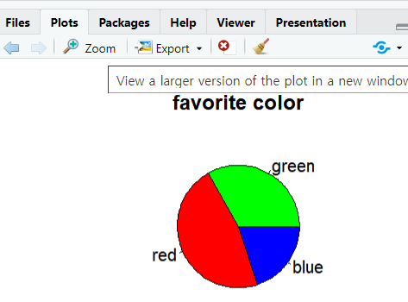
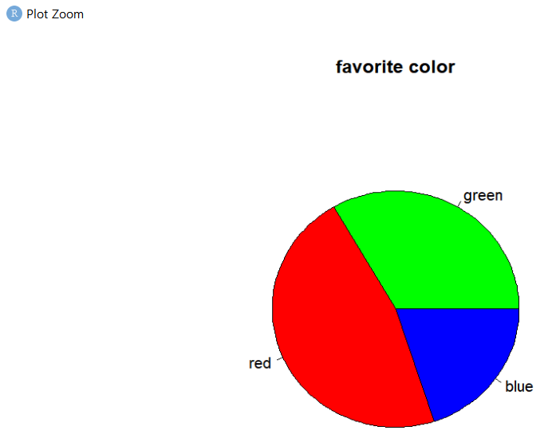
플롯 창의 Zoom 아이콘: 그래프를 단독으로 확대함
5. 숫자로 표현된 범주형 데이터
ZOOM으로 표현함
코드

Slide 25
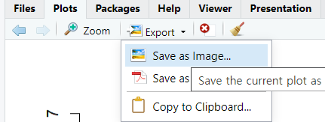
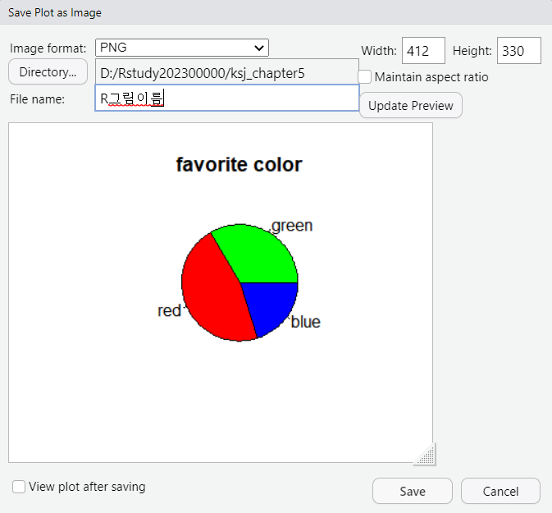
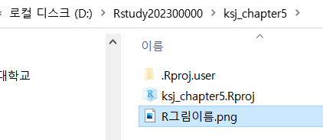
플롯 창의 Export 아이콘: 그래프를 저장함
5. 숫자로 표현된 범주형 데이터
코드
파일로 저장함

Slide 26
III. 단일변수 연속형 데이터 탐색

Slide 27



1. 평균과 중앙값
연속형 데이터는 관측값들이 크기를 가지기 때문에 범주형 데이터에 비해 다양한 분석 방법이 존재
평균, 중앙값 : 전체 데이터를 대표할 수 있는 값
평균
중앙값(median) : 데이터의 값들을 크기순으로 일렬로 줄 세웠을 때, 가장 중앙에 위치하는 값
절사평균(trimmed mean)은 데이터의 관측값들 중에서 작은 값들의 하위 n%와 큰 값들의 상위 n%를 제외하고 중간에 있는 나머지 값들만 가지고 평균을 계산

Slide 28
1. 평균과 중앙값
코드
heavy변수를 추가하여 값을 저장
weight <- c(60, 62, 64, 65, 68, 69)
weight.heavy <- c(weight, 120) # 60, 62, 64, 65, 68, 69, 120
weight
weight.heavy
mean(weight) # 평균
mean(weight.heavy) # 평균
median(weight) # 중앙값
median(weight.heavy) # 중앙값
mean(weight, trim=0.2) # 절사평균(상하위 20% 제외)
mean(weight.heavy, trim=0.2) # 절사평균(상하위 20% 제외)
절사하고 나머지 값을 기준으로 평균을 구함

Slide 29
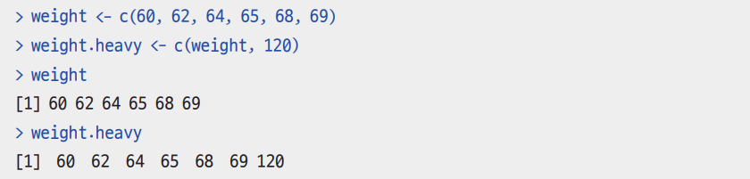
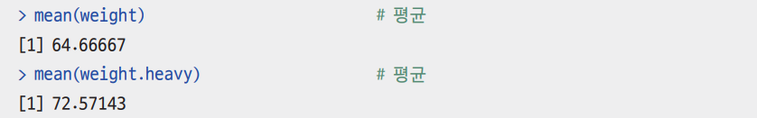
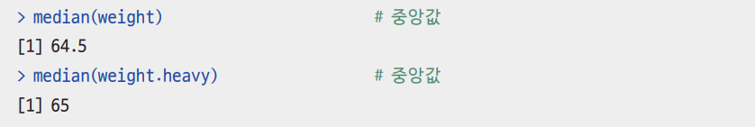
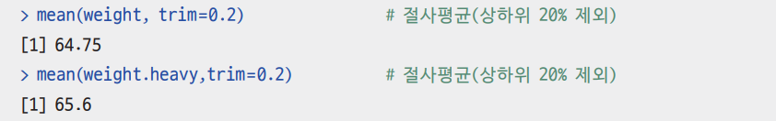
1. 평균과 중앙값

Slide 30

2. 사분위수
사분위수(quatile)란 주어진 데이터에 있는 값들을 크기순으로 나열했을 때 이것을 4등분하는 지점에 있는 값들을 의미
데이터에 있는 값들을 4등분하면 등분점이 3개 생기는데, 앞에서부터 ‘제1사분위수(Q1)’, ‘제2사분위수(Q2)’, ‘제3사분위수(Q3)’라고 부르며, 제2사분위수(Q2)는 중앙값과 동일
전체 데이터를 4개로 나누었기 때문에 4개의 구간에는 각각 25%의 데이터가 존재
25%
50%
75%

Slide 31
2. 사분위수
100명의 학생을 대상으로 영어시험을 본 결과에 대해 사분위수를 구함
Q1=60, Q2=80, Q3=90
분석
분석한 결과를 이해
25명의 학생은 성적이 60점 미만이다.
25명의 학생은 성적이 60점~80점 사이이다.
25명의 학생은 성적이 80점~90점 사이이다.
25명의 학생은 성적이 90점 이상이다.
90점 이상인 학생이 25명이나 되기 때문에 이번 영어시험은 매우 쉬웠다.
전체 50%의 학생이 80점 이상의 성적을 받았다.

Slide 32
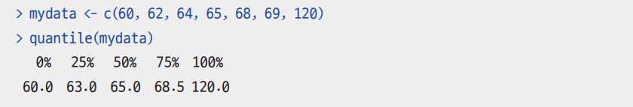
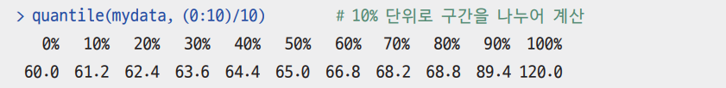
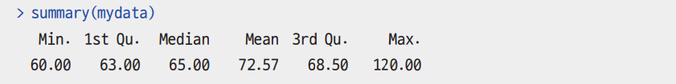
2. 사분위수
코드
mydata <- c(60, 62, 64, 65, 68, 69, 120)
quantile(mydata)
quantile(mydata, (0:10)/10) # 10% 단위로 구간을 나누어 계산
summary(mydata)
1사분위수, 3사분위수가 summary에 보임

Slide 33


3. 산포
산포(distribution)란 주어진 데이터에 있는 값들이 퍼져 있는 정도(흩어져 있는 정도)
분산
표준편차
=>데이터의 분산과 표준편차가 작다는 의미
데이터의 관측값들이 평균값 부근에 모여 있다는 뜻

Slide 34
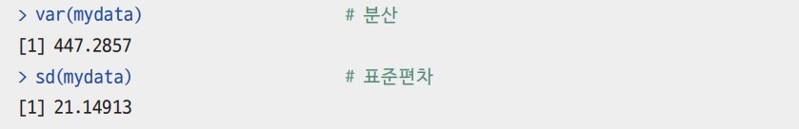
3. 산포
코드
mydata <- c(60, 62, 64, 65, 68, 69, 120)
var(mydata) # 분산
sd(mydata) # 표준편차
range(mydata) # 값의 범위
diff(range(mydata)) # 최댓값, 최솟값의 차이

Slide 35

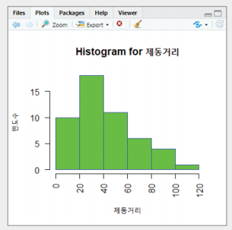
4. 히스토그램
히스토그램(histogram)은 외관상 막대그래프와 비슷한 그래프=> 연속형 데이터의 분포를 시각화할 때 사용
막대그래프를 그리려면 값의 종류별로 개수를 셀 수 이어야 하는데, 키와 몸무게 등의 데이터는 값의 종류라는 개념이 없어서 종류별로 개수를 셀 수 없음
대신에 연속형 데이터에서는 구간을 나누고 구간에 속하는 값들의 개수를 세는 방법을 사용
코드
cars
dist <- cars[,2] # 두번째 번수인 자동차 제동거리만 dist에 저장
hist(dist, # 데이터(data)
main="Histogram for 제동거리", # 제목
xlab ="제동거리", # x축 레이블
ylab="빈도수", # y축 레이블
border="blue", # 막대 테두리색
col="green", # 막대 색
las=2) # x축 글씨 방향(0~3)
[las=0]으로 입력한 후 모양을 확인

Slide 36
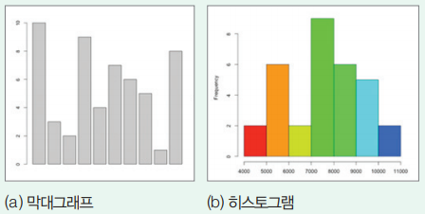
여기서 잠깐! 막대그래프와 히스토그램 비교
4. 히스토그램
히스토그램은 외관상 막대그래프와 유사
일반적으로 막대 사이에 간격 있으면 막대그래프, 간격 없이 막대들이 붙어 있으면 히스토그램
막대그래프에서는 막대의 면적이 의미가 없지만 히스토그램에서는 막대의 면적도 의미가 있음

Slide 37
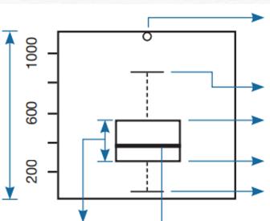
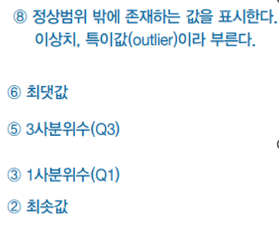


5. 상자그림
상자그림(box plot): 상자 수염 그림(box and whisker plot)으로도 부르며, 사분위수를 시각화하여 그래프 형태로 나타낸 것
하나의 그래프로 데이터의 분포 형태를 포함한 다양한 정보를 전달하기 때문에 단일변수 수치형 데이터를 파악하는 데 자주 사용

Slide 38
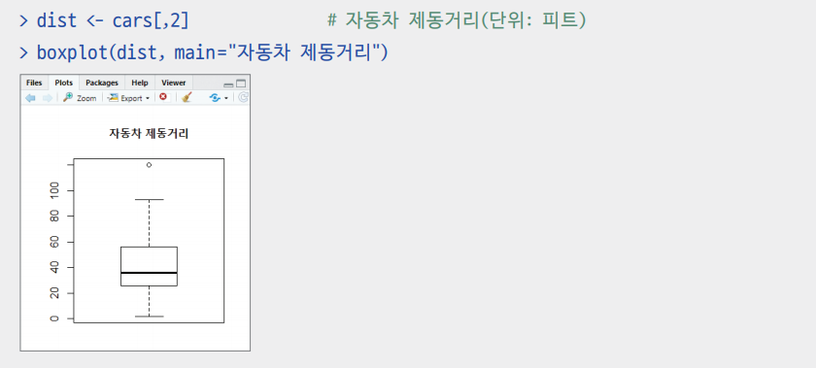
5. 상자그림
코드
dist <- cars[,2] # 자동차 제동거리(단위: 피트)
boxplot(dist, main="자동차 제동거리")
자동차 제동거리만 박스그래프로 표현

Slide 39
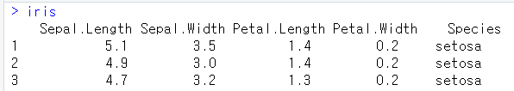
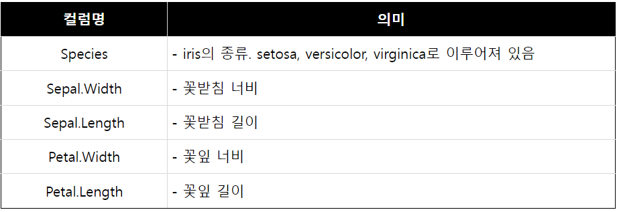
6. 그룹이 있는 데이터 상자그림
Iris에는 3종류의 품종이 있음
[setosa, versicolor, virginica]

Slide 40
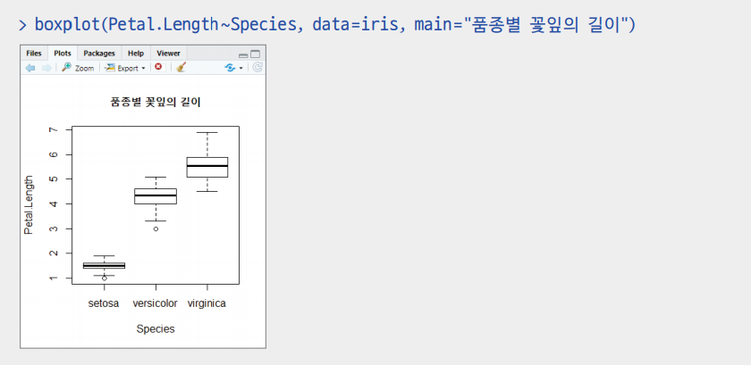
6. 그룹이 있는 데이터 상자그림
품종별 꽃잎의 길이에 따른 품종별 차이를 분석
코드
boxplot(Petal.Length~Species, data=iris, main="품종별 꽃잎의 길이")

Slide 41
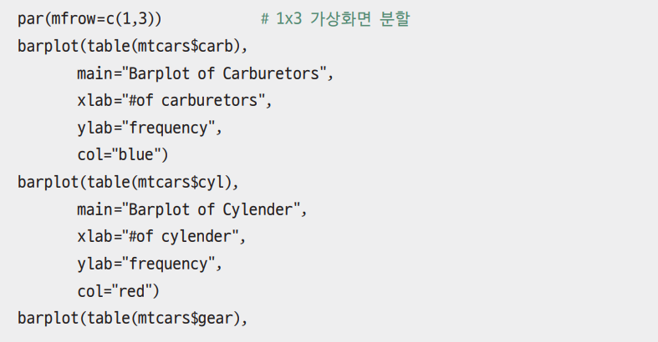
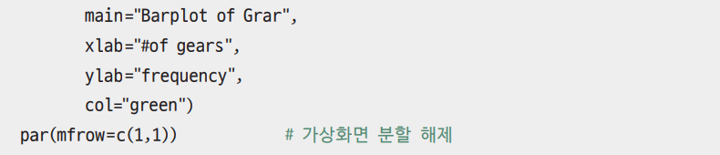
여기서 잠깐! 한 화면에 그래프 여러 개 출력하기
6. 그룹이 있는 데이터 상자그림

Slide 42
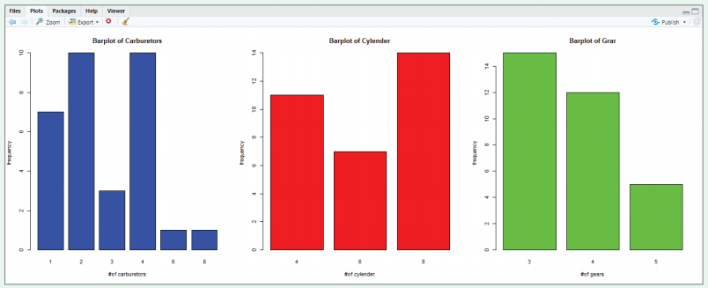
여기서 잠깐! 한 화면에 그래프 여러 개 출력하기
6. 그룹이 있는 데이터 상자그림
3개의 그래프가 한꺼번에 출력됨

Slide 43
IV. 다중변수 자료의 탐색_산점도
43

Slide 44
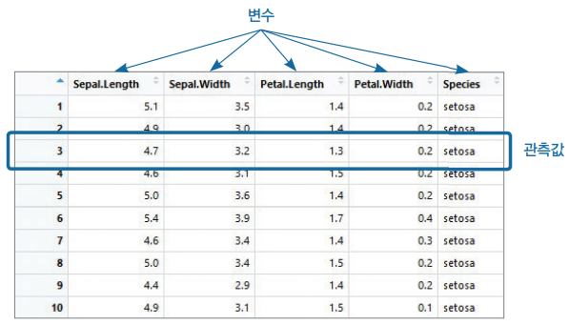
1. 산점도 (scatter plot)
산점도의 정의: 2개의 변수로 구성된 데이터의 분포를 알아보는 그래프
다중변수 데이터(또는 다변량 데이터): 변수가 2개 이상인 데이터
다중변수 데이터는 2차원 형태=> 매트릭스나 데이터 프레임에 저장하여 분석
다중변수 데이터인 iris 데이터셋

Slide 45
2. 두 변수 사이의 산점도
mtcars 데이터셋에서 자동차의 중량(wt)과 연비(mpg) 사이의 관계
코드
wt <-mtcars$wt # 중량 데이터
mpg <- mtcars$mpg # 연비 데이터
plot(wt, mpg, # 2개 변수(x축, y축)
main="중량-연비 그래프", # 제목
xlab="중량", # x축 레이블
ylab="연비(MPG)", # y축 레이블
col="red", # point의 color
pch=19) # point의 종류

Slide 46


2. 두 변수 사이의 산점도
X축: Y축 ->중량: 연비의 값을 기준으로 그래프 상에 점을 찍음
pch의 값
pch의 값을 다양하게 변경해서 실습
pch 값에 따른 점의 모양
중량이 증가할수록 연비는 감소하는 경향을 확인
wt <-mtcars$wt # 중량 데이터
mpg <- mtcars$mpg # 연비 데이터
plot(wt, mpg, # 2개 변수(x축, y축)
main="중량-연비 그래프", # 제목
xlab="중량", # x축 레이블
ylab="연비(MPG)", # y축 레이블
col="red", # point의 color
pch=5) # point의 종류

Slide 47

2. 두 변수 사이의 산점도
코드
대상변수로 4개만을 지정하여 실습
vars <- c("mpg","disp","drat","wt") # 대상 변수
target <- mtcars[,vars]
head(target)
pairs(target, # 대상 데이터
main="Multi Plots")

Slide 48


2. 두 변수 사이의 산점도
4개 변수간의 산점도를 그래프로 표현
X축: wt, Y축: disp 로 점을 그림
다중 산점도의 예

Slide 49
3. 그룹 정보가 있는 두 변수의 산점도
그룹 정보를 알고 있다면 산점도를 작성 시 각 그룹별 관측값들을 다른 색깔과 점의 모양으로 표시할 수 있음
이렇게 작성된 산점도는 두 변수 간의 관계뿐만 아니라 그룹 간의 관계도 파악할 수 있어서 편리
그룹정보
코드
[setosa, versicolor, virginica]를 숫자로 표현하여 점의 모양을 결정
iris.2 <- iris[,3:4] # 데이터 준비
point <- as.numeric(iris$Species) # 점의 모양
point # point 내용 출력
color <- c("red","green","blue") # 점의 컬러
plot(iris.2,
main="Iris plot",
pch=c(point),
col=color[point])

Slide 50


3. 그룹 정보가 있는 두 변수의 산점도
그래프를 보면서 분석을 할 수 있음
[setosa, versicolor, virginica]를 숫자로 표현하여 점의 모양을 결정하여 점을 찍음
Petal.Length(꽃잎의 길이)의 길이가 길수록 Petal.Width(꽃잎의 폭)도 커짐
[o]setosa 품종은 다른 두 품종에 비해 꽃잎의 길이와 폭이 확연히 작음
[+]virginica 품종은 다른 두 품종에 비해 꽃잎의 길이와 폭이 제일 큼
[x]
[o]

Slide 51
V. 다중변수 자료의 탐색_ 상관분석
51

Slide 52

1. 상관분석과 상관계수
<그래프 분석결과>
자동차의 중량이 커지면 연비는 감소하는 추세
추세의 모양이 선(線, line) 모양이어서 중량과 연비는 ‘선형적 관계’에 있다고 표현
선형적 관계라고 해도 강한 선형적 관계가 있고 약한 선형적 관계도 있음
상관분석(correlation analysis) : 얼마나 선형성을 보이는지 수치상으로 나타낼 수 있는 방법
중량과 연비는 선혁적 관계
선형적 관계에 있는 두 변수

Slide 53


1. 상관분석과 상관계수
상관관계를 계산하는 수식
피어슨 상관계수(Pearson’s correlation coerricient)
상관관계가 매우 높음
-1 ≤ r ≤ 1
r > 0 : 양의 상관관계(x가 증가하면 y도 증가)
r < 0 : 음의 상관관계(x가 증가하면 y는 감소)
r이 1이나 –1에 가까울수록 x, y의 상관성이 높음
상관계수값에 따른 관측값들의 분포

Slide 54

2. 상관계수의 계산
음주정도와 혈중알콜농도가 상관성 조사
음주정도
혈중알콜농도
코드
회귀식과 상관관계를 계산할 수 있음
beers = c(5,2,9,8,3,7,3,5,3,5) # 데이터 입력 음주
bal <- c(0.1,0.03,0.19,0.12,0.04,0.0095,0.07, # 데이터 입력 알콜농도
0.06,0.02,0.05)
tbl <- data.frame(beers,bal) # 데이터프레임 생성
tbl
plot(bal~beers,data=tbl) # 산점도
res <- lm(bal~beers,data=tbl) # 회귀식 도출(둘간의 관계식)
abline(res) # 회귀선 그리기(두 변수간의 관계선 그리기)
cor(beers,bal) # 상관계수 계산

Slide 55



2. 상관계수의 계산
음주정도와
혈중알콜농도
산점도
음주정도와
혈중알콜농도점

Slide 56

2. 상관계수의 계산
음주정도와
혈중알콜농도
회귀선
음주정도와
혈중알콜농도
상관 정도

Slide 57

2. 상관계수의 계산
코드
cor(iris[,1:4]) # 4개 변수 간 상관성 분석
4개 변수 선정-> 상관성 계산

Slide 58
VI. 다중변수 자료의 탐색_ 선그래프
58

Slide 59


1. 선그래프의 작성
월별 지각하는 학생수 데이터
코드
month = 1:12 # 데이터 입력
late = c(5,8,7,9,4,6,12,13,8,6,6,4) # 데이터 입력(지각하는 학생수)
plot(month, # x data
late, # y data
main="지각생 통계", # 제목
type= "l", # 그래프의 종류 선택(알파벳)
lty=1, # 선의 종류(line type) 선택
lwd=1, # 선의 굵기 선택
xlab="Month", # x축 레이블
ylab="Late cnt" # y축 레이블
)

Slide 60

1. 선그래프의 작성
월별 지각하는 학생수의 변화를 나타내는 그래프

Slide 61

1. 선그래프 작성
month = 1:12 # 데이터 입력
late = c(5,8,7,9,4,6,12,13,8,6,6,4) # 데이터 입력(지각하는 학생수)
plot(month, # x data
late, # y data
main="지각생 통계", # 제목
type= "l", # 그래프의 종류 선택(알파벳)
lty=1, # 선의 종류(line type) 선택
lwd=1, # 선의 굵기 선택
xlab="Month", # x축 레이블
ylab="Late cnt" # y축 레이블
)
코드
type를 l,b,s,o로 차례로 변경하여 실습하여 확인함
매개변수 타입에 따른 다양한 선그래프

Slide 62

2. 다중변수 데이터 선그래프
month = 1:12 # 데이터 입력
late = c(5,8,7,9,4,6,12,13,8,6,6,4) # 데이터 입력(지각하는 학생수)
plot(month, # x data
late, # y data
main="지각생 통계", # 제목
type= "l", # 그래프의 종류 선택(알파벳)
lty=1, # 선의 종류(line type) 선택
lwd=1, # 선의 굵기 선택
xlab="Month", # x축 레이블
ylab="Late cnt" # y축 레이블
)
선그래프에서의 선의 종류
코드
다중변수 데이터의 변수 중 하나가 연월일과 같이 시간을 나타내는 값을 갖는 경우 x축을 시간 축으로 하여 선그래프를 그리면 시간의 변화에 따른 데이터의 증감 추이를 쉽게 확인할 수 있음
시간의 변화에 따라 데이터를 수집한 경우, 이를 시계열 데이터(times series data)라고 함
선그래프는 시계열 데이터의 내용을 파악하는 가장 기본적인 방법
lty 를 1~6까지 변경하여 실습하여 확인함

Slide 63

2. 복수의 선그래프의 작성
2.1 여러 학급의 월별 지각생 통계
코드
데이터 추가하여 다시 그래프를 그림
month = 1:12
late1 = c(5,8,7,9,4,6,12,13,8,6,6,4)
late2 = c(4,6,5,8,7,8,10,11,6,5,7,3)
plot(month, # x data
late1, # y data
main="Late Students",
type= "b", # 그래프의 종류 선택(알파벳)
lty=1, # 선의 종류(line type) 선택
col="red", # 선의 색 선택
xlab="Month ", # x축 레이블
ylab="Late cnt", # y축 레이블
ylim=c(1, 15) # y축 값의 (하한, 상한)
)

Slide 64


2. 복수의 선그래프의 작성
먼저 late1에 대한 선그래프를 그림(빨간색선)
코드
lines(month, # x data
late2, # y data
type = "b", # 선의 종류(line type) 선택
col = "blue") # 선의 색 선택

Slide 65


2. 복수의 선그래프의 작성
late2에 대한 선을 추가함(파란색선)

Slide 66
VII. 응용
66

Slide 67


1. 단일변수 범주형 데이터 탐색
문제A. (가)~(사)에 해당하는 명령어를 쓰고 실행결과를 캡처하시오.
(가)> 아래와 같이 도수분포표의 통계를 구하는 명령어를 쓰시오.
(나)>아래와 같이 도수분포 통계에 대한 비율이 나타나는 명령어를 쓰시오.

Slide 68


1. 단일변수 범주형 데이터 탐색
문제A. (가)~(사)에 해당하는 명령어를 쓰고 실행결과를 캡처하시오.
(라)> 아래 그림과 같이 [ds.food약자]를 파이그래프로 출력하는 명령어를 쓰시오.
(다)> 아래 그림과 같이 [ds.food약자]를 바그래프로 출력하는 명령어를 쓰시오.

Slide 69


1. 단일변수 범주형 데이터 탐색
문제A. (가)~(사)에 해당하는 명령어를 쓰고 실행결과를 캡처하시오.
(마)> colors약자에 4가지 색을 지정하는 명령어를 쓰시오.
colors약자 <-(마)
names(ds.food약자)<- colors약자
(바) (마)에서 지정한 색을 이용하여 아래와 같은
막대 그래프를 출력하는 명령어를 쓰시오.
(사) (마)에서 지정한 색을 이용하여 아래와 같은 파이그래프를 출력하는 명령어를 쓰시오.

Slide 70


2. 단일변수 연속형 데이터 탐색
문제B. (가)~(자)에 해당하는 명령어를 쓰고 실행결과를 캡처하시오.
(가)> [mydata약자]에서 상하위 30%이하는 제외하고 평균을 구하는 명령어를 쓰시오.
(나) [mydata약자] 의 사분위수를 구하는 명령어를 쓰시오.
(다) [mydata약자] 사분위수를 20% 단위로 구간을 나누어서 계산하는 명령어를 쓰시오.
# 20% 단위로 구간을 나누어 계산

Slide 71

2. 단일변수 연속형 데이터 탐색
문제B. (가)~(자)에 해당하는 명령어를 쓰고 실행결과를 캡처하시오.
(라) [mydata약자] # 분산을 구하는 명령어를 쓰시오.
(마) [mydata약자] # 표준편차을 구하는 명령어를 쓰시오.
(바) [mydata약자] # 값의 범위를 구하는 명령어를 쓰시오.
(사) [mydata약자] # 최댓값, 최솟값의 차이를 구하는 명령어를 쓰시오.

Slide 72

2. 단일변수 연속형 데이터 탐색
문제B. (가)~(자)에 해당하는 명령어를 쓰고 실행결과를 캡처하시오.
(아) [mydata약자]에 대해 오른쪽 그림과 같은 히스토그램 그래프를 그리도록 아래 명령어를 완성하시오.
hist(mydata약자, # 데이터(data)
+ main="자기이름 점수 분포", # 제목
+ , # x축 레이블
+ , # y축 레이블
+ , # 막대테두리: 노란색
+ , # 막대 색: 핑크식
+ , ) # x축 글씨 방향3(0~3): 가로쓰기
>

Slide 73

2. 단일변수 연속형 데이터 탐색
문제B. (가)~(자)에 해당하는 명령어를 쓰고 실행결과를 캡처하시오.
(자) 아래 그림과 같이 꽃잎의 넓이에 따른 꽃의 종에 대한 상자그림을 그리는 명령어를 완성하시오.
boxplot( )
Iris데이터를 사용함
73

Slide 74

3. 다중변수 자료의 탐색_산점도
문제C. (가)~(다)에 해당하는 명령어를 쓰고 실행결과를 캡처하시오.
iris.약자 <- (가) # iris데이터의 1열 2열을 가져오는 명령어를 완성하시오.
Point <- as.numeric(iris$Species) # 점의 모양
Point # point 내용 출력
Color <- (나) # 점색(회색, 빨간색, 파랑색)을 지정하시오
plot( (다) ) #오른쪽 그림과 같이 출력하도록 명령어를 완성하시오.
74

Slide 75

4. 다중변수 자료의 탐색_ 상관분석
문제D. (가)~(마)에 해당하는 명령어를 쓰고 실행결과를 캡처하시오.
#초코파이와 체중관의 상관관계 오른쪽 주석을 보고 (가)~(마)를 채우시오.
> pie약자 = c(3,1,4,5,3) # 먹은 초코파이수
w약자 <- c(70.3,67.2,76.2,80.3,70.6) # 체중
>
> pie_w약자 <- (가) #[초코파이수와 체중]으로 구성된 데이터 프레임 생성하는 명령어를 완성하시오.
> pie_w약자
pie약자 w약자
1 3 70.3
2 1 67.2
3 4 76.2
4 5 80.3
5 3 70.6
plot( (나) ) # 산점도 를 그리시오.(초코파이수대 체중)
>
75

Slide 76

4. 다중변수 자료의 탐색_ 상관분석
문제D. (가)~(마)에 해당하는 명령어를 쓰고 실행결과를 캡처하시오.
#초코파이와 체중관의 상관관계 오른쪽 주석을 보고 (가)~(마)를 채우시오.
> res약자 <- (다) # 회귀식 도출(초코파이와 체중간의 관계식을 구함)
> (라)(res약자) # 아래 그림과 같이 회귀선 그리기(초코파이와 체중간의 관계 그리기)
(마)(pie약자,w약자) #초코파이수와 체중의 상관관계값 계산하는 명령어를 쓰시오.
[1] 0.9467144
회귀선
76

Slide 77

5. 다중변수 자료의 탐색_ 선그래프
문제E. 그림과 같이 Aclass약자, Bclass약자에 해당하는 값의 선그래프를 그리기 위하여 (가)~(나)에 해당하는 명령어를 쓰고 실행결과를 캡처하시오.
plot(month, (가) )
lines(month, (나) )
77

Slide 78
오늘도 잘했어요

